Slide 1
单例模式

Slide 2
单例模式
单例模式应用场景：
Windows的Task Manager（任务管理器）就是很典型的单例模式
windows的Recycle Bin（回收站）也是典型的单例应用
应用程序的日志应用，一般都何用单例模式实现，这一般是由于共享的日志文件一直处于打开状态，因为只能有一个实例去操作，否则内容不好追加
Web应用的配置对象的读取，一般也应用单例模式，这个是由于配置文件是共享的资源
数据库连接池的设计一般也是采用单例模式，因为数据库连接是一种数据库资源。数据库软件系统中使用数据库连接池，主要是节省打开或者关闭数据库连接所引起的效率损耗，这种效率上的损耗还是非常昂贵的，因为何用单例模式来维护，就可以大大降低这种损耗。
5.多线程的线程池的设计一般也是采用单例模式，这是由于线程池要方便对池中的线程进行控制。

Slide 3
单例模式
饿汉式(HungarySingleton)：
线程安全，没有加锁，执行效率高。
饿汉就是类一旦加载，就把单例初始化完成，保证getInstance的时候，单例是已经存在的了。
public class SingletonEH {
private static SingletonEH instance=new SingletonEH();
private SingletonEH(){};
public SingletonEH getInstance(){
return instance;
}
}

Slide 4
单例模式
懒汉式(LazySingleton)：
线程不安全，这种方式是最基本的实现方式，这种实现最大的问题就是不支持多线程。因为没有加锁 synchronized，所以严格意义上它并不算单例模式。懒汉比较懒，只有当调用getInstance的时候，才回去初始化这个单例。
public class LazySingleton {
private static LazySingleton instance;
private LazySingleton(){};
public static LazySingleton getInstance(){
if(instance==null)instance=new LazySingleton();
return instance;
}
}

Slide 5
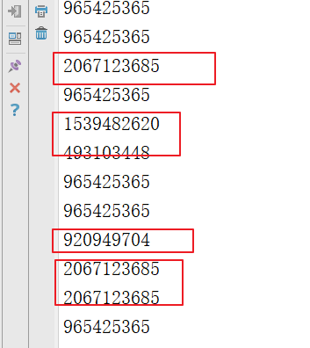
单例模式
懒汉式(LazySingleton)：
线程安全测试
public class TestLazySingleton {
public static void main(String[] args) {
for(int i=0;i<200;i++){
new Thread(()->{
try {
Thread.sleep(1000);
System.out.println(LazySingleton.getInstance().hashCode());
} catch (InterruptedException e) {
e.printStackTrace();
}
}).start();
}
}
}

Slide 6
单例模式
懒汉式(LazySingleton)：
双重锁写法。在获取对象的时候，先判断是否为空，不为空直接返回，否则就加锁，加完锁然后再次需要判断是否为空。
public class LazySingleton {
private volatile static LazySingleton instance;
private LazySingleton(){};
public static LazySingleton getInstance(){
if(instance==null){
//Thread1(wait),Thread2(run)
synchronized (LazySingleton.class){
if(instance==null){
instance=new LazySingleton();
}
}
}
return instance;
}
}

Slide 7
单例模式
Volatile关键字解析：
volatile 是保证了可见性还是有序性
有序性：是因为 instance = new Singleton(); 不是原子操作。编译器存在指令重排，从而存在线程1 创建实例后（初始化未完成），线程2 判断对象不为空，但实际对象扔为空，造成错误。
可见性：是因为线程1 创建实例后还只存在自己线程的工作内存，未更新到主存。线程 2 判断对象为空，创建实例，从而存在多实例错误。
【 JSR-133
An unlock on a monitor happens before every subsequent lock on that same monitor
happens-before 关系将保证：线程 A 执行类的初始化时的写入操作（执行类的静态初始化和初始化类中声明的静态字段），线程 B 一定能看到。
JDK5 开始使用新的 JSR-133 内存模型规范，这个规范增强了 volatile 的语义
】
详情参见《The Java Language Specification, Java SE 7 Edition》

Slide 8
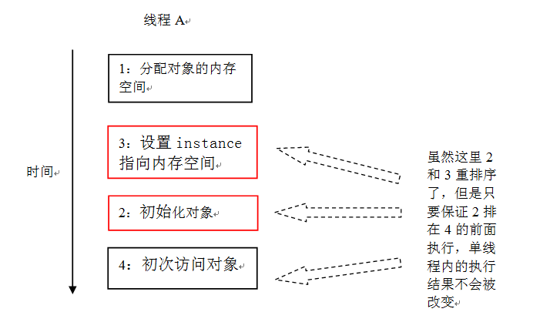
单例模式
Volatile关键字解析：
volatile 是保证了可见性还是有序性

Slide 9
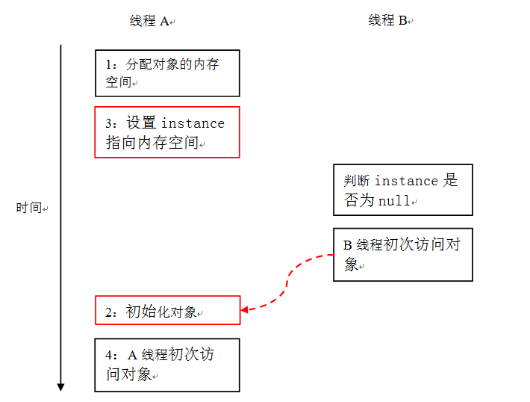
单例模式
Volatile关键字解析：
指令重排，红色线条为错误的读操作
由于指令的重排序，将导致线程 B 在 B1 处判断出 instance 不为空，线程 B 接下来将访问 instance 引用的对象。此时，线程 B 将会访问到一个还未初始化的对象。

Slide 10
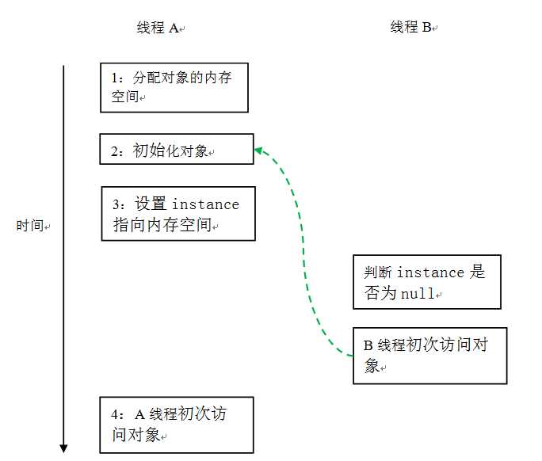
单例模式
Volatile关键字解析：
实现线程安全的延迟初始化：
不允许 2 和 3 重排序；volatile
允许 2 和 3 重排序，但不允许其他线程“看到”这个重排序。

Slide 11
单例模式
Volatile关键字解析：
实现线程安全的延迟初始化：
不允许 2 和 3 重排序；volatile
允许 2 和 3 重排序，但不允许其他线程“看到”这个重排序。

Slide 12
单例模式
单例模式：
确保一个类只有一个实例，并提供一个安全的全局访问点。
Singleton(单件)
定义一个Instance()操作，允许客户访问
它的唯一实例。Instance()是一个类操作。
可能负责创建它自己的唯一实例。

Slide 13
单例模式
public class ChocolateBoiler {
private boolean empty;
private boolean boiled;
public ChocolateBoiler() {
empty = true;
boiled = false;
}
public void fill() {
if (isEmpty()) {
empty = false;
boiler = false;
//在锅炉中填满巧克力和牛奶
}
}
public void drain() {
if (!isEmpty() && isBoiled() ) {
//排出煮沸的巧克力和牛奶
empty = true
}
}
public void boil() {
if (!isEmpty() && !isBoiled() ) {
//将炉内物煮沸
boiled = true
}
}
public boolean isEmpty() {
return empty;
}
public boolean isBoiled() {
return boiled;
}
}//ChocolateBoiler

Slide 14
单例模式
public class ChocolateBoiler {
private boolean empty;
private boolean boiled;
public ChocolateBoiler() {
empty = true;
boiled = false;
}
public void fill() {
if (isEmpty()) {
empty = false;
boiler = false;
//在锅炉中填满巧克力和牛奶
}
} //其它部分省略
private static ChocolateBoiler uniqueInstance;
private
public static ChocolateBoiler getInstance(){
if (uniqueInstance == null){
uniqueInstance = new ChocolateBoiler();}
return uniqueInstance;
}

